Slide 1
《软件项目管理》
——敏捷规模化案例教程
第2章 项目管理知识体系概述
Modified by L Guo;
Copyright DJ Ning
Notes:
http://www.guancha.cn/america/2016_03_10_353555.shtml
2015年各行业薪酬排行前25位

Slide 2

本章内容
第2章 项目管理知识体系概述
  2.1 项目管理知识体系（PMBOK）简介
    什么是PMBOK
    10大知识领域、5大过程组、47个过程
  2.2 敏捷项目管理的知识体系
    敏捷的发展
    敏捷的定义
    敏捷的核心思想
    敏捷的其他智慧
  小结
  思考
Notes:
2
项目管理知识体系概述
PMBOK的知识体系
项目管理过程
9大知识域
？？？
================
传统项目管理技术
■ 工作分解结构
■ 甘特图
■ 关键路径分析
■ 关键干系人管理
=====================
敏捷项目管理的知识体系
敏捷最佳实践
● 两级项目规划
● 整体团队

Slide 3
1. 什么是PMBOK
the Project Management Body of Knowledge
PMBOK收录项目管理知识体系中被普遍认可为“良好做法”的知识和做法
  普遍认可——大多数时候，适用于大多数项目，其价值和有效性已获得一致认可
  良好做法——使用这些知识、技能、工具和技术能够提高很多项目成功的可能性
并不意味着这些知识一成不变的应用于所有项目，应由组织或项目管理团队抉择

Slide 4
2. PMBOK知识框架
10大知识领域、5大过程组、47个过程(2012第五版)
Z
项目管理
10大知识领域
项目管理
5大过程组(47个过程)
概 念
X
项目阶段与生命周期
Y

Slide 5
PMBOK共包括13个章节
  第一章 引论
    几个基本概念：项目组合、项目集、项目以及项目组合管理、项目集管理、项目管理
    介绍上述概念之间的关系
    介绍项目经理角色及职责、能力
  第二章 组织影响和项目生命周期
    介绍组织对项目管理的影响
    项目人员配置、项目管理和执行方法
    讨论项目干系人对项目及其治理的影响、项目团队及成员的构成
    讨论项目生命周期内阶段划分和活动
Notes:
项目与项目管理都是在比项目本身更大的环境中进行的，理解这个大环境，有助于确保项目执行符合组织目标，项目管理符合组织既有的实践。

Slide 6
  第三章 项目管理过程
    介绍项目管理五个过程组及各过程之间的作用
    介绍五个过程组的概要任务
    介绍10个知识领域的作用
  第四~十三章
    十个知识域各自涉及的活动
    各活动的输入、工具与技术、输出

Slide 7
PMBOK知识框架一览表
 | 启动 | 规划 | 执行 | 监控 | 收尾
项目整合管理(ch4) | 制定项目章程 | 制定项目管理计划 | 指导与管理项目工作 | 监控项目 实施变更控制 | 结束项目或阶段
项目范围管理(ch5) |  | 规范范围管理 收集需求 定义范围 创建WBS 确认范围 |  | 控制范围
项目时间管理(ch6) |  | 规划进度管理 定义活动 排列活动顺序 估算活动资源 估算活动持续时间 制定进度计划 |  | 控制进度
项目成本管理(ch7) |  | 规划成本管理 估算成本 制定预算 |  | 控制成本
项目质量管理(ch8) |  | 规划质量管理 | 实施质量保证 | 控制质量

Slide 8
——续表
 | 启动 | 规划 | 执行 | 监控 | 收尾
项目人力资源管理(ch9) |  | 规划人力资源管理 组建项目团队 | 建设项目团队 | 管理项目团队
项目沟通管理(ch10) |  | 规划沟通管理 | 管理沟通 | 控制沟通
项目风险管理(ch11) |  | 规划风险管理 识别风险 实施定性风险分析 实施定量风险分析 规划风险应对 |  | 控制风险
项目采购管理(ch12) |  | 规划采购管理 | 实施采购 | 控制采购 | 结束采购
项目干系人管理(ch13) | 识别干系人 | 规划干系人管理 | 管理干系人参与 | 控制干系人参与

Slide 9
本章内容
第2章 项目管理知识体系概述
  2.1 项目管理知识体系（PMBOK）简介
    PMBOK写了什么
    10大知识领域、5大过程组、47个过程
  2.2 敏捷项目管理的知识体系
    敏捷的发展
    敏捷的定义
    敏捷的核心思想
    敏捷的其他智慧
  小结
  思考
Notes:
9
项目管理知识体系概述
PMBOK的知识体系
项目管理过程
9大知识域
？？？
================
传统项目管理技术
■ 工作分解结构
■ 甘特图
■ 关键路径分析
■ 关键干系人管理
=====================
敏捷项目管理的知识体系
敏捷最佳实践
● 两级项目规划
● 整体团队

Slide 10
1. 敏捷思想的发展历程
“敏捷”方法实际上是一种指导思想而不是确切定义好的规范，是一系列快速迭代、渐进开发方法的统称。
2001年在软件工程界首次出现“敏捷”这个名词，17个软件过程方法学家举行了一个讨论会。发现他们彼此的“轻量级”方法有很多共同的地方，因此一致同意把这些方法统称为“敏捷”方法。并且成立了“敏捷联盟”（Agile Alliance），同时还发布了“敏捷宣言”和“敏捷原则”。
2005成立了“敏捷项目领导力网络”（Agile Project Leadership Network, APLN），并发布了“互依赖声明”（The Declaration of Interdependence, DOI）

Slide 11
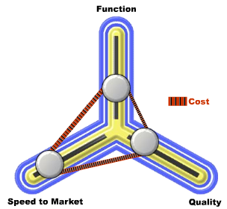
2. 什么是敏捷
“通过持续的利益相关人反馈，使用用例（或用户故事）和一系列短小且是固定时间的迭代去发布高质量的，高可用性的代码” -- IBM的定义
“敏捷开发是一种基于更紧密的团队协作，能够有效应对快速变化需求、快速交付高质量软件的迭代和增量的新型软件开发方法” - Wikipedia的定义
敏捷方法的特点
更关注协作
更关注质量
更关注可工作的产品
更关注全才化的专才
是基于实践的，而不是基于理论
Notes:
11

Slide 12
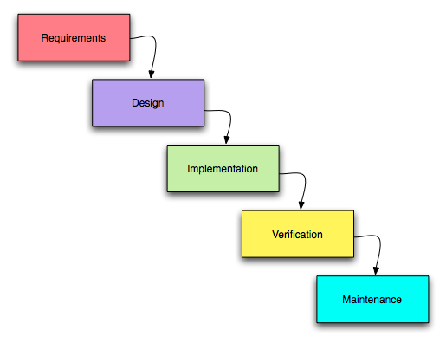
敏捷思维模式的变化
传统的项目管理方法假设开发步骤是顺序的
敏捷项目管理方法假设项目是不断变化的
需求不可能一开始就被很好地了解，渐进明细
项目开始前，需求要被很好地了解
Review & Replan
Iteration# 1
只为一个迭代做详细规划，而不是整个项目
完整的项目计划
Review & Replan
Iteration# 2
Review & Replan
Iteration# 3
Review & Replan
Iteration# 4
项目能够进行比较精确的估算
较高层次的估算：战略vs战术

Slide 13
敏捷宣言
胜于
个人和交互
流程和工具
可运行的软件
复杂的文档
与客户的协作
基于合同
快速响应变更
遵循计划
Agility 是一个相对的词汇
Notes:
13
“Traditional” methods sat toward the extreme right of these axes: “Agile” methods swung us hard to the left.
Both “extremes” present weaknesses that prove problematic when an organization or projects specific context is considered.
敏捷方法有时候被误认为是无计划性和纪律性的方法，实际上更确切的说法是敏捷方法强调适应性而非预见性。
适应性的方法集中在快速适应现实的变化。当项目的需求起了变化，团队应该迅速适应。这个团队可能很难确切描述未来将会如何变化.
敏捷方法的适用性
在敏捷方法其独特之处以外，他和其他的方法也有很多共同之处，比如迭代开发，关注互动沟通，减少中介过程的无谓资源消耗。通常可以在以下方面衡量敏 捷方法的适用性：从产品角度看，敏捷方法适用于需求萌动并且快速改变的情况，如系统有比较高的关键性、可靠性、安全性方面的要求，则可能不完全适合；从组 织结构的角度看，组织结构的文化、人员、沟通则决定了敏捷方法是否适用。跟这些相关联的关键成功因素有：
组织文化必须支持谈判
人员彼此信任
人少但是精干
开发人员所作决定得到认可
环境设施满足成员间快速沟通之需要
最重要的因素恐怕是项目的规模。规模增长，面对面的沟通就愈加困难，因此敏捷方法更适用于较小的队伍，20、40人或者更少。大规模的敏捷软件开发尚处于积极研究的领域。
另外的问题是项目初期的大量假定或者快速收集需求可能导致项目走入误区，特别是客户对其自身需要毫无概念的情况下。与之类似，人之天性很容易造成某 个人成为主导并将项目目标和设计引入错误方向的境况。开发者经常能把不恰当的方案授予客户，并且直到最后发现问题前都能获得客户认同。虽然理论上快速交互 的过程可以限制这些错误的发生，但前提是有效的负反馈，否则错误会迅速膨胀。

Slide 14
敏捷原则——十二条
  首要目标：更早地持续地交付有价值的软件，满足客户需求
  即使到了开发的后期，也欢迎需求变更
  频繁交付可工作的软件
  关注协作，业务人员和开发人员必须每天协同工作
  围绕被激励起来的个人来构建项目
  面对面的交谈，是最有效和效率最高的沟通方法
  可工作的软件是度量进度的主要标准
  敏捷过程提倡可持续的开发速度
  持续地优化技术和设计，会增强敏捷能力
  简单--使工作效率最大化的艺术--是基本原则
  最好的构架、需求和设计，出自自组织团队
  定期总结回顾，思考团队如何更加高效，并作出相应调整

Slide 15
敏捷项目管理互依赖声明——六条
我们通过制造我们所关注的价值的持续流来增加投资回报。
我们通过使客户参与到频繁的交互和共享所有权的方式，来交付可靠的结果。
我们预料到了不确定性，并通过迭代、预防和适应的方式来管理它。
我们承认个人才是价值的最终源泉，努力建立一个使他们能够体现价值的环境，以此来释放创造力和创新力。
我们通过问责制将结果进行分组和按团队效率来分担职责，从而提升绩效。
我们使用根据具体情况而定的策略、过程和实践来提高有效性和可靠性。
Notes:
15
The Agile Project Leadership Network (APLN) is a 501(c)6 non profit organization that is focused on making people great project leaders by focusing on the following:
* Value * Customers
* Context * Teams
* Individuals * Uncertainty
Declaration of Interdependence
Agile and adaptive approaches for linking people, projects and value. We are a community of project leaders that are highly successful at delivering results. To achieve these results:
We increase return on investment by making continuous flow of value our focus.
We deliver reliable results by engaging customers in frequent interactions and shared ownership.
We expect uncertainty and manage for it through iterations, anticipation, and adaptation.
We unleash creativity and innovation by recognizing that individuals are the ultimate source of value, and creating an environment where they can make a difference.
We boost performance through group accountability for results and shared responsibility for team effectiveness.
We improve effectiveness and reliability through situationally specific strategies, processes and practices.

Slide 16
Q：如何理解“敏捷宣言”和“互依赖声明”的联系？
敏捷项目领导力网络由项目领导者组成，视角是管理
互依赖声明 从项目管理的角度来诠释敏捷价值观
  敏捷项目管理者应该具有的核心价值观：
    交付价值胜过满足约束
    领导团队胜过管理任务
    适应变化胜过遵循计划
敏捷宣言从软件开发的角度来诠释敏捷价值观

Slide 17
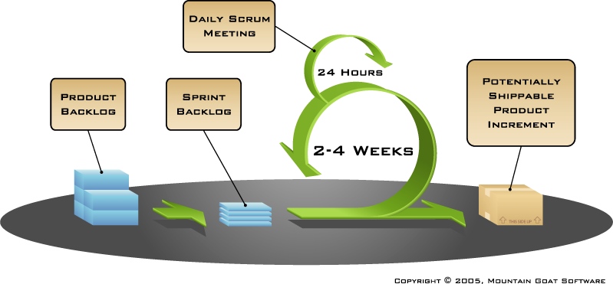
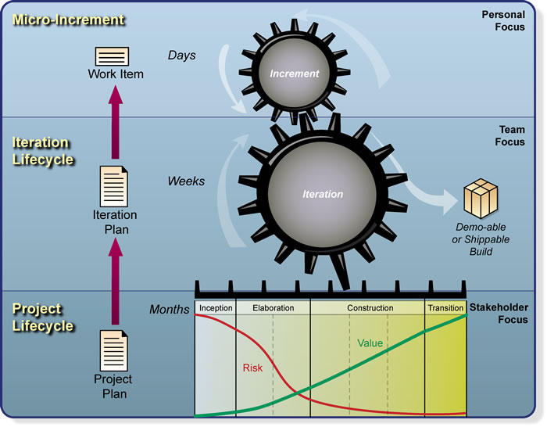
3. 敏捷的核心思想
治理与合规
风险价值生命周期
实践编写和裁减
需求管理
共同愿景
业务流程草图
用例驱动开发
需求管理
迭代开发
两级项目规划
完整团队
持续集成
测试驱动开发
配置管理
团队变更管理
正式的变更管理
SCRUM方法
架构管理
进化的架构
进化设计
组件化架构设计
设计驱动的实现
质量管理
并行测试
测试管理
独立的测试
性能测试
脆弱性评估
OpenUP方法

Slide 18
敏捷核心——1）迭代开发
敏捷核心
迭代开发
2级项目规划
完整团队
持续集成
测试驱动开发
迭代开发源于解决进度问题
影响进度的典型障碍：
  迭代式开发的本质改变 - 你多久运行你的项目一次？
    变长的、复杂的项目周期
    为短的、简单的迭代周期
    重复=自信=速度
敏捷项目的关键收益
  正确的时间，按正确的比例使用正确的技能
  只关注使用最佳的实践（可能的）交付项目
  主动 vs. 被动的项目交付方法
  迭代和增量的项目、发布和大项目交付

Slide 19
迭代开发 is smart
瀑布模型 is unSmart
需求
It is unSmart
资源需求的不均衡
错误理解需求
缺少高层支持
集成神话
不可预测
分析
开发
测试
Crash!
发布

Slide 20
迭代方法 is Smart
传统的项目交付生命周期
启动
分析
设计
敏捷项目生命周期
构建
启动
迭代1
迭代2
部署
分析
分析
迭代-n
并行的活动
设计
分析
设计
设计
构建
构建
复审与回顾
提升业务影响
构建
Deploy
Weeks / Months
Months / Years

Slide 21
为什么要采用迭代式软件开发？
Iteration 1
Iteration 2
Iteration 3
R
R
R
D
D
D
C
C
C
T
T
T
时间
复杂的问题简单化
风险驱动
迭代的展示价值 -可运行软件
持续的测试和反馈 -与客户的协作
快速响应变更
100%
Modern
Project Profile
Development Progress
(% Coded)
Waterfall
Project Profile
Project Schedule

Slide 22
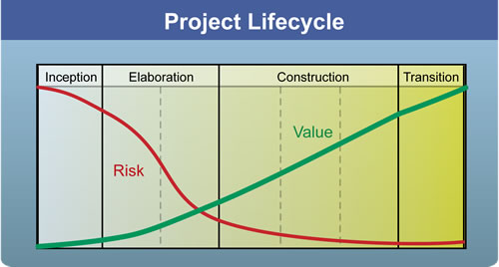
如何实施迭代开发？——a. 设置主要里程碑
R
R
D
R
R
D
C
D
D
C
C
C
R
R
R
T
D
T
T
T
D
D
C
C
C
T
T
T
迭代
可运行的发布
先启
精化
构建
移交
时间
Time
主要的里程碑
Notes:
22
Inception: Agreement on overall scope
Vision, high-level requirements, business case
Not detailed requirements
Elaboration: Agreement on design approach and mitigation of major risks
Baseline architecture, key capabilities partially implemented
Not detailed design
Construction: Agreement on complete operational system
Develop a beta release with full functionality
Transition: Validate and implement solution
Stakeholder acceptance, cutover to production

Slide 23
里程碑与验收节点的区别
验收节点是“硬性的”，不可更改
  例如登山
    中期节点：5月14日前到达6000米补给营地
    完成节点：5月18日前登顶，否则有暴风雪
里程碑是“软性的”，尚有回旋余地，用于缓解压力
    5月6日到达1000米营地
    5月8日到达3000米营地
    ……

Slide 24
里程碑是最有效的过程控制手段；
虽然是软性的，但要重视，要将里程碑压力传给项目每一个人；
  见 漫画ch2_1 ch2_2 ch2_3
里程碑达成率是项目经理绩效考核的一个重要依据。

Slide 25
如何实施迭代开发？——b. 保持持续而稳定的过程
迭代计划
每周的稳定构建
迭代的稳定构建
迭代评审和反馈
几小时
几小时
几天
准备项目计划和
系统架构
持续的增量开发
持续的增量开发
持续性的修改、测试和构建你的代码
每日构建就像是软件交付的脉搏，为软件成长提供度量基础
用户的持续参与和反馈
Notes:
25

Slide 26
如何实施迭代开发？——c. 三重节奏
先启
构建
产品化
版本节奏
迭代计划
开发
稳定
迭代节奏
每日站会
日常工作
稳定
每日节奏
Notes:
Consider things from the point of view of a team member. The daily stand up meeting is followed by work that, at the end of the day, is stabilized and committed. This cyclic rhythm takes place in another rhythm of an iteration. At a still higher level, you have the cyclic rhythm of Inception, Construction, and Transition.

Slide 27
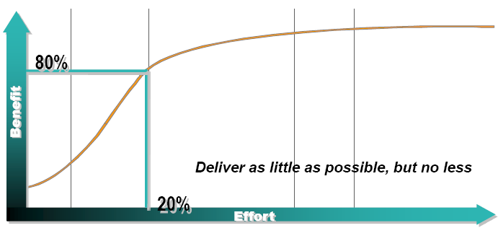
如何实施迭代开发？——d. 关注重点
80%的价值是由20%的项目功能带来的
在每次迭代的最后，重新估计项目范围

Slide 28

敏捷核心——2）两级项目规划
敏捷核心
迭代开发
2级项目规划
完整团队
持续集成
测试驱动开发
迭代和项目目标
阶段计划和主要里程碑
Alpha / Beta 等等发布计划
资源、组织和人员等
1. 项目计划
找到合适的实现路径
1
2
3
4
5
6
规划路径
初始项目目标
可重用资源
人员、技术
干系人满意区
2. 迭代计划
Notes:
28

Slide 29
两级项目规划 is Smart
计划完成
成功区域
Increasing Knowledge
计划路径
起点
实际路径
随着认识的不断加深，通过反馈来不断调整方向
实际完成
符合需求开发的启发式过程要求
29
Notes:
29
29
29
29
Iterative allows you to steer the project through mid course corrections.
It’s not always possible to plan perfectly. Iterative gives you a way to compensate for the lack of perfect information during initial planning.
As Eisenhower said “Planning is essential. The Plan is worthless.”

Slide 30
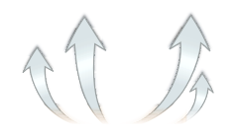
为什么要进行两级项目规划？
项目的特点是逐步完善 → 计划应渐进明细
能够不断的获取干系人反馈，修订范围
符合启发式的需求开发过程要求
实现计划和变化的有效平衡
将复杂的事情简单化

Slide 31

敏捷核心——3）完整团队
敏捷核心
迭代开发
2级项目规划
完整团队
持续集成
测试驱动开发
跨职能、自组织和协作
Self-Organized
  团队自己选择自己的工作 ：做团队擅长或应该做的工作
  每个人选择自己的工作：做自己喜欢的事情
  团队决定如何完成工作：强调良好的团队氛围
  每个人都承诺完成自己的工作 ：强调尊重
  团队进行有规律的协调工作：坦白、开放的沟通

Slide 32
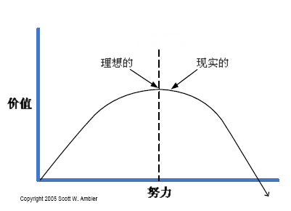
敏捷核心——4）持续集成
敏捷核心
迭代开发
2级项目规划
完整团队
持续集成
测试驱动开发
尽可能地提供可执行的交付件
恰当的准确、一致和详细
Q：完美主义 VS 实用主义？
把问题尽量简单化，越简单越好 —— 爱因斯坦

Slide 33
什么是持续集成
持续集成是一种实践，能够让团队在持续地构建的基础上，不断收到反馈并进行改进，不必等到开发周期后期才寻找和修复缺陷。应包含：
  自动化的运行测试
  自动产生可部署的二进制成品
  自动化的部署
  自动的版本标识
  自动的回归测试
  自动化的生成度量报告
Automated & Integrated
Build
trigger
Commit changes
Check out
Unit Test
Inspection
Deployment
Deployment
Verification
Notes:
33

Slide 34
持续集成的关键是构建
可运行的构建版本是关键
根据这个构建来决定是否需要创建其他的交付件

Slide 35

为什么要进行持续集成？
尽早降低集成风险
使产品能够部署
  避免发布期的大量痛苦
重复的流程
  节约团队工作量
可靠
  排除人工错误
  尽早发现错误
Cost
The Cost of bug-fixing
patch
Release
SIT
FVT
Iteration
CI
TDD
Pair programming
Time

Slide 36
改善的方面 | 平均改善程度 | 最大改善程度
构建和发布的速度 | 110% | 500-2000%（或5-20倍）
配置管理/部署团队的生产力 | 42% | 90%或更大
发布的频率 | 40% | 90%或更大
错误的减少量 | 30% | 70-80%
开发者的生产力 | 28% | 81-90%
开发中的节省费用 | 25% | 50-70%
Source: 对18家自动化构建管理平台用户的调查研究白皮书： http://www.ibm.com/developerworks/rational/library/06/0801_bfwhitepapers

Slide 37
敏捷核心——5）测试驱动开发(TDD)
敏捷核心
迭代开发
2级项目规划
完整团队
持续集成
测试驱动开发
一种编程实践：所有的代码编写都是为了响应一个失败的测试
需求列表
写一个测试用例
重构代码，以提高代码质量
运行测试用例
确保它失败
新增或修改刚刚满足要求的代码，确保新的测试用例通过，原来的测试用例也通过

Slide 38
为什么要进行测试驱动开发(TDD) ？
Cost
The Cost of bug-fixing
通过尽早测试提高代码质量
测试用例本身就是文档
更加自信地进行重构
使架构松耦合
使代码可测
patch
Release
SIT
FVT
Iteration
CI
TDD
Pair programming
Time
尽早测试、持续测试和自动化测试

Slide 39
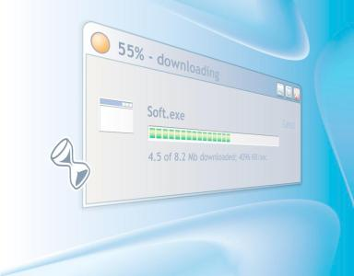

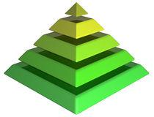

持续集成和测试驱动开发使你能趁缺陷还“便宜”的时侯捕获它们
需求
设计/构建
质量保证/测试
已发布
$80/缺陷
$240/缺陷
$960/缺陷
$7600/缺陷

Slide 40
4. 敏捷方法的其他智慧——1）智慧的需求管理
许多客户相信你能够在项目前期就明确所有的需求
基于这些需求你能够准确地预测解决方案模板
固定需求、固定范围、固定价格
It is unSmart
软件开发的定律：需求永远会变
Notes:
In an Agile project, requirements change throughout the project lifecycle in comparison to projects where requirements are fully defined and static at the beginning

Slide 41
传统项目中，需求在一开始是被完整定义的和静态的
敏捷项目中，需求在整个生命周期中是不断变化的
需求
(固定)
时间
(固定)
资源
(固定)
敏捷方法
传统
时间
(变化)
资源
(变化)
需求
(变化)
需求被充分定义和固化
时间就是项目生命周期
变化的资源以减少时间
明确高层次需求，并进行优先级划分
时间是影响紧急业务需求交付的关键约束
资源固定，并被有效管理以在指定成本内交付
Notes:
In an Agile project, requirements change throughout the project lifecycle in comparison to projects where requirements are fully defined and static at the beginning

Slide 42
智慧的需求管理——动态调整需求优先级
主动拥抱需求和变更，使项目更加适应变更
对于每个迭代首先实现高优先的工作
高优先级
工作任务的优先级应该被定义
并清楚地描述
动态增加新的工作项
根据需要，经常重新调整
工作项的优先级
对于低优先级的内容可以
等待清晰后明确
有些时候需要删除工作项
低优先级
工作项列表
Notes:
42

Slide 43
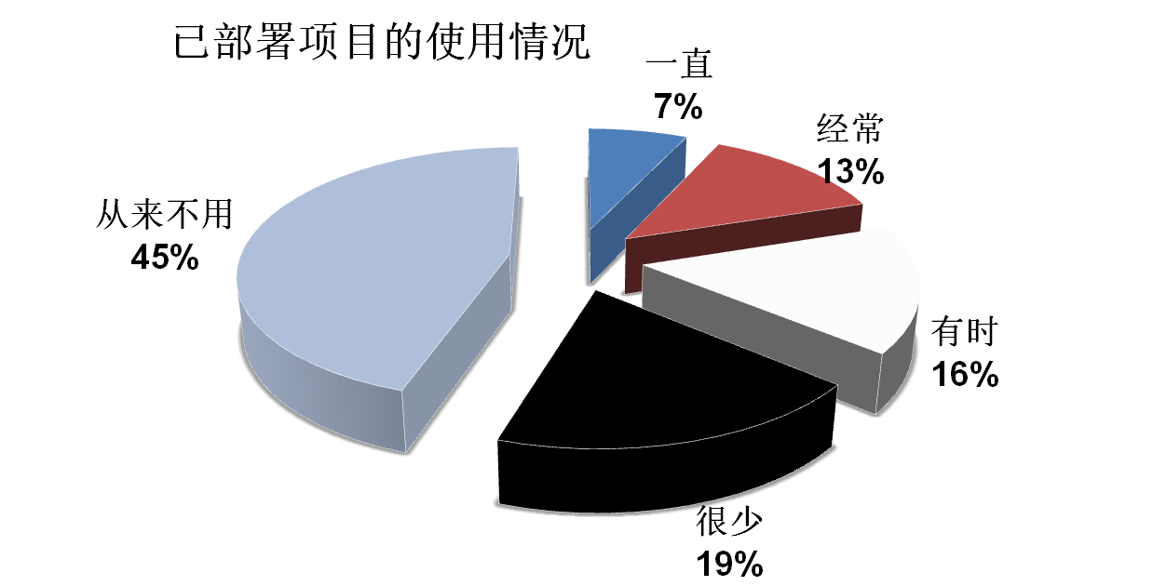
智慧的需求管理——协商和缩小需求范围
需求是可协商和有优先级的，掌握二八原则
It is Smart
Source: The CHAOS Manifesto, The Standish Group
Notes:
80%的价值是由20%的项目功能带来的
在每次迭代的最后，重新估计所发行的项目的范围
过早提交“高价值”的20%将会遮掩了剩下的80%的需求
43

Slide 44
缩小范围是项目成功的重要方面
成功项目的10大关键因素
影响力
用户介入
17%
执行支持
15%
经验丰富的项目经理
14%
清晰的商业目标
14%
缩小范围
12%
确定的基本需求（敏捷）
7%
标准的软件基础设施
6%
正规的方法论
5%
可信的预估
5%
熟练的工作人员
5%

Slide 45
4. 敏捷方法的其他智慧——2）演进的架构
两种极端的架构思想:
Mr Enterprise
Architect
没有架构
只有代码
重构
在开始时我要设计出所有的架构
It is unSmart
Mr Supposedly Agile
决定软件系统质量的最重要的因素是架构质量
Notes:
<Master Title>
© 2007 Ivar Jacobson International

Slide 46
正确的架构思想:
构建小的系统证明架构可行性，并排除所有关键风险
在小的、已证明的系统上添加更多的能力
小系统
羽翼丰满的系统
总体构思、分步实现
Think big, build in many steps
It is Smart
Notes:
<Master Title>
© 2007 Ivar Jacobson International

Slide 47
关注核心的小系统
在发布之前进行重构，但切记大的重构是非常昂贵的
架构蓝图
Skinny System
Full Fledged System
小系统的架构就是整个系统的架构
It is Smart
Notes:
But an architecture without executable code is a hallucination
Refactor over releases, but large refactoring
is very costly
<Master Title>
© 2007 Ivar Jacobson International

Slide 48
4. 敏捷方法的其他智慧——3）智慧的开发文档管理
人们总是过度强调开发文档的作用
It is unSmart
用例规格说明模板
架构描述模板
愿景文档模板
遵循模板完成所有系统所需文档
Notes:
<Master Title>
© 2007 Ivar Jacobson International

Slide 49
关注本质
神话: 提供所有文档，以便后来人通过读文档了解你已完成的工作
  自然法则: 人们通常不会读文档
  一张好的图，胜过千言万语
It is Smart
关注最本质的部分 –人们可以自己弄清楚其余的部分
Notes:
<Master Title>
© 2007 Ivar Jacobson International

Slide 50
Accelerator ：1）团队是否敏捷的条件
定期的产生可工作且能为涉众提供价值的解决方案
持续的回归测试，并且最好通过采取测试驱动开发（TDD）的方法
和涉众一起紧密的工作，并且最好每天如此
是自组织的，并且在一定程度的管理框架内工作
定期的回顾和度量团队如何更好的协同工作并采取行动来及时的改进。
Notes:
The slide lists criteria to determine if a project team is taking a disciplined approach to agile.
Important: Each criterion is relative, which is why some terms are underlined. For example, regular basis varies by team (every two weeks, ever four weeks, …)

Slide 51

Accelerator ：2）关于敏捷的常见误解
敏捷团队也写文档
敏捷团队也建模
敏捷比传统方法要求更强的纪律性
敏捷团队要比传统团队做更多计划，但这些计划是即时的(Just In Time)
敏捷比传统开发方法更可预测
敏捷可以很好的扩展
你希望RUP多敏捷，它就可以被裁剪得多敏捷
敏捷不是一时的时尚，它正被大多数的组织采用
敏捷项目也可以用固定价格的合同，但是是一种很差的实践
Notes:
Points 1&2: DDJ 2008 Modeling and Documentation survey found that agile teams are just as likely, and sometimes more likely, to model and write documentation as compared to traditional teams (www.ambysoft.com/surveys/). Just because agile teams are writing detailed specifications up front doesn’t mean that they’re not modeling and documenting. See www.agilemodeling.com for more information about modeling and documentation
Point 3: Producing working software on a regular basis takes significant discipline. Doing test-driven development (TDD) takes significant discipline. Traditionalists have mistaken bureaucracy for discipline, but filling out paperwork and reviewing it takes very little discipline in practice. See the blog posting at www.ibm.com/developerworks/blogs/page/ambler on this topic.
Point 4: Agile teams take a 2-level approach to planning where the high-level release plan is created early in the project, and updated throughout. Also, detailed iteration task lists are created by the team at the beginning of each iteration. Just because agile teams aren’t created big detailed gantt charts doesn’t mean that they’re not planning.
Point 5: Traditional methodology proves very unpredictable in practice. According to the Standish group, the average traditional project comes in at 189% of budget. Regardless of paradigm, it is futile to try to predict up front to any sort of accuracy the cost, the schedule, and the scope of a development project. However, it is safe to predict that agile teams will produce higher quality, result in greater stakeholder satisfaction, provide better ROI, and get to market faster than traditional teams. See DDJ 2008 Project Success Survey at www.ambysoft.com/surveys.
Point 6: IBM has delivered software into the marketplace with agile teams of over 200. They currently have agile programs of 5-600, do distributed agile development, perform agile development in regulatory environments, and so on.
Point 7: Many people have written about this over the years. The Level 1 agile community is doing a pretty good job of reinventing a lot of material and practices that have been in The IBM® Rational® Unified Process (RUP) methodology for many years.
Point 8: Various adoption surveys show that the majority of organizations have adopted agile techniques on one or more projects. IBM Software Group has very clearly indicated its support for agile
Point 9: There are various strategies for doing fixed price and scope projects using agile approaches.

Slide 52




Accelerator ：3）成功的敏捷项目的主要特点_By IBM
稳定的、较短的迭代
干系人反馈
自管理团队
可持续速度
全球一体化的团队协作平台
Notes:
Bring the points previously together to review these characteristics…
Ask everyone their perspective around iteration (what is it, how long is it) – Ted likes to promote the idea of 2 week iterations but the class may pick a different length.
The first two features are critical towards achieving stable consumable code, the last two features focus on developing/identifying how the team works together and in what fashion.
You can choose to discuss what the difference is with self-directed vs self-motivated teams? What are the terms and what do they mean. The term self- directed is intended to promote motivation

Slide 53
Accelerator ：4）危险的反模式
只有敏捷之名
  要变得敏捷，你需要做比读一本书或者参加一个培训更多的工作
只关注构建
  敏捷可以应用到整个生命周期
不为技能开发提供任何支持
  你的组织需要在指导、培训和教育上投资
危险！

Slide 54
小结
PMBOK收录项目管理知识体系中被普遍认可为“良好做法”的知识和做法
敏捷开发是一种基于更紧密的团队协作，能够有效应对快速变化需求、快速交付高质量软件的迭代和增量的新型软件开发方法
敏捷宣言从软件开发的角度来诠释敏捷价值观；互依赖声明是从项目管理的角度。
敏捷的五大核心思想：迭代开发、两级项目规划、完整团队、持续集成、测试驱动开发
把问题尽量简单化，越简单越好
测试驱动开发所有的代码编写都是为了响应一个失败的测试
主动拥抱需求和变更，使项目更加适应变更
缩小需求范围，掌握二八原则
决定软件系统质量的最重要的因素是架构质量；总体构思、分步实现；小系统的架构就是整个系统的架构
人们通常不会读文档，一张好的图，胜过千言万语
关注最本质的部分 –人们可以自己弄清楚其余的部分

Slide 55
思考
为确保项目成功，软件组织应严格遵循PMBOK？
企业欢迎软件开发完美主义者？
为什么要采用迭代式软件开发？如何实施迭代开发？
为什么要进行两级项目规划？
为什么要进行持续集成？
为什么要进行测试驱动开发(TDD) ？
判断团队是否足够敏捷的标准？

Slide 56


